Slide 1

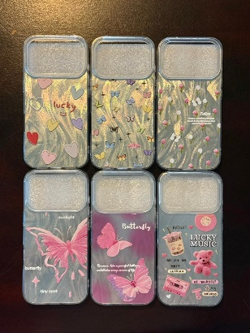
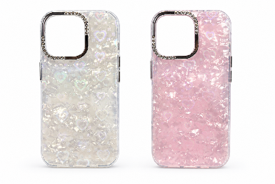
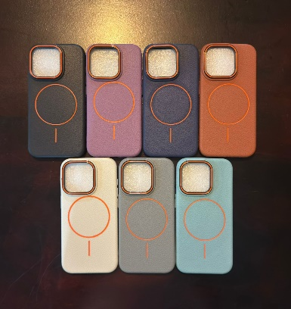
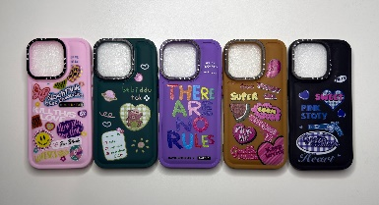
ORQUÍDEA TECH
CATÁLOGO
MAYORISTA
COLECCIONES DE CASES PARA IPHONE
10 colecciones / 56 modelos

Slide 2
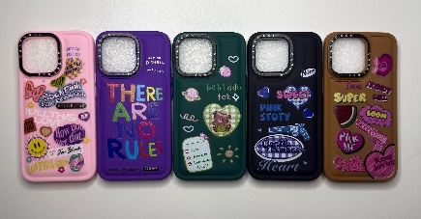
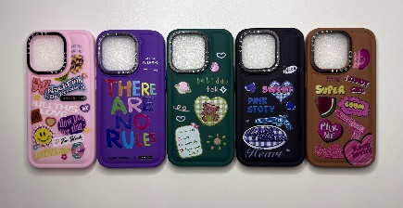
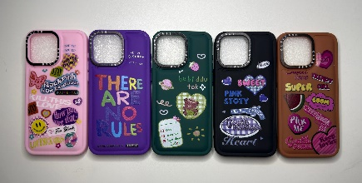

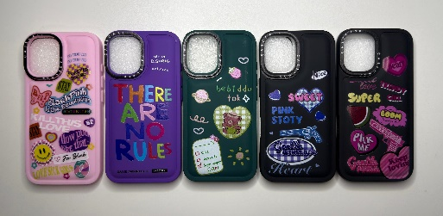
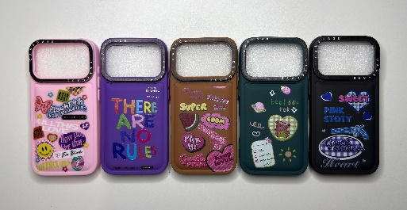
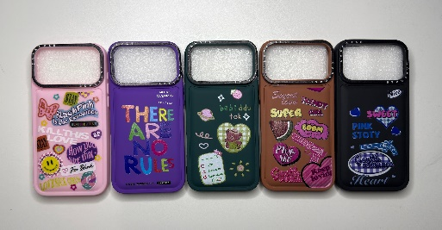
Sticker Pop
PVP MAYOR $1,75
7 MODELOS DISPONIBLES
iPhone 13 Pro
iPhone 14 Pro
iPhone 15 Pro Max
iPhone 16 Pro
iPhone 16
iPhone 17 Pro
iPhone 17 Pro Max
ORQUÍDEA TECH / COLECCIÓN STICKER POP

Slide 3
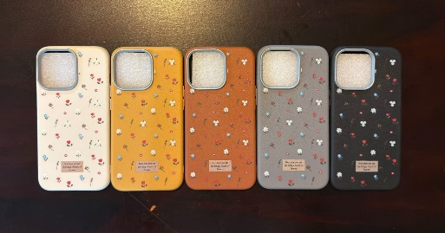
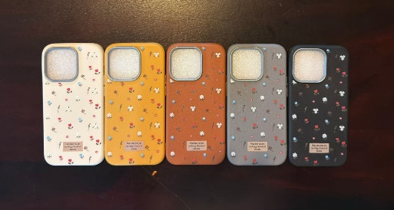
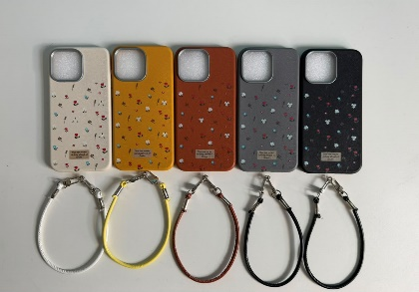
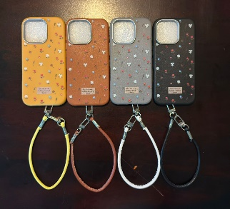
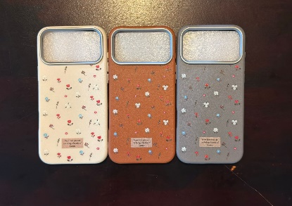
Cuero Bordado Flores
PVP MAYOR $1,50
6 MODELOS DISPONIBLES
iPhone 13 Pro
iPhone 14 Pro
iPhone 15 Pro
iPhone 15 Pro Max
iPhone 16 Pro
iPhone 17 Pro Max
ORQUÍDEA TECH / COLECCIÓN CUERO BORDADO FLORES

Slide 4
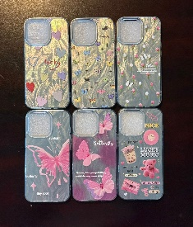
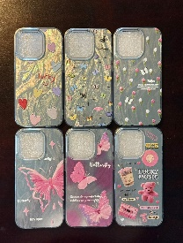
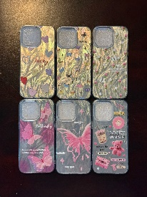
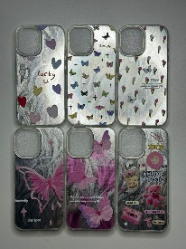
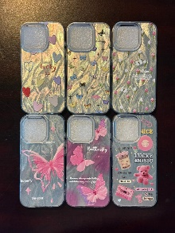

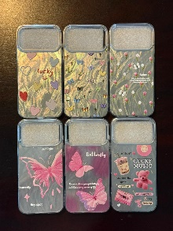
Mariposas Glow
PVP MAYOR $2,00
7 MODELOS DISPONIBLES
iPhone 13 Pro
iPhone 14 Pro
iPhone 15 Pro Max
iPhone 16
iPhone 16 Pro
iPhone 17 Pro
iPhone 17 Pro Max
ORQUÍDEA TECH / COLECCIÓN MARIPOSAS GLOW

Slide 5
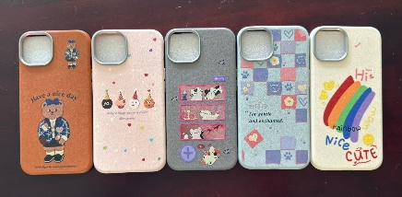
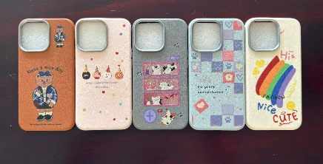
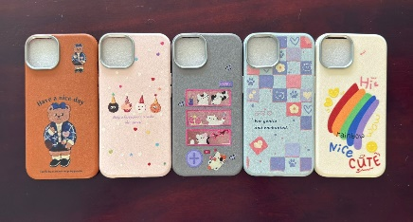
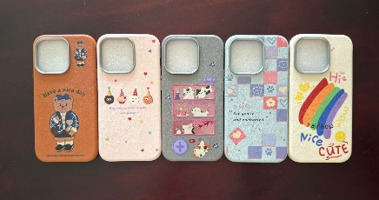
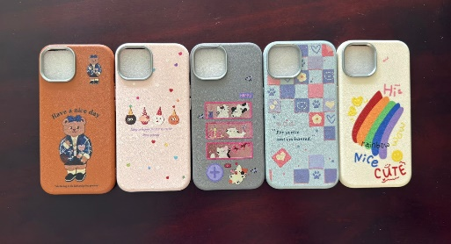
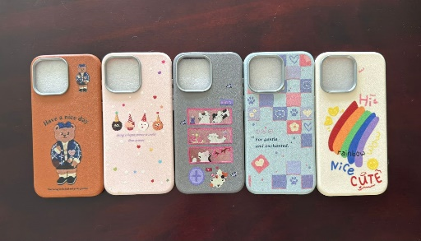
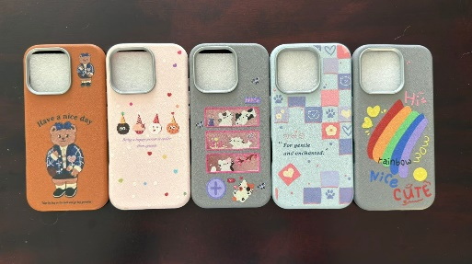
Cute Animals
PVP MAYOR $1,75
7 MODELOS DISPONIBLES
iPhone 13
iPhone 13 Pro
iPhone 14
iPhone 14 Pro
iPhone 15
iPhone 15 Pro Max
iPhone 16 Pro
ORQUÍDEA TECH / COLECCIÓN CUTE ANIMALS

Slide 6
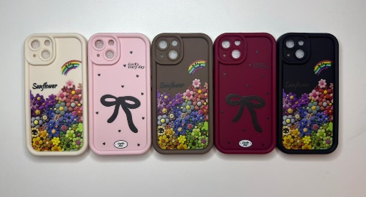
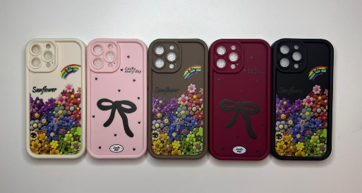
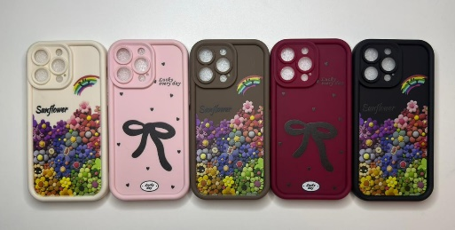
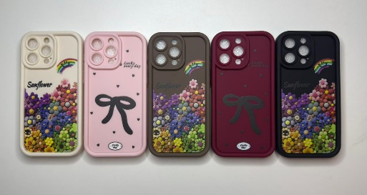
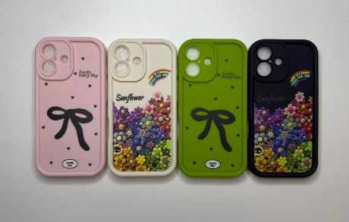
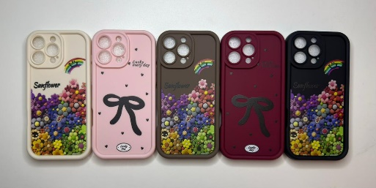
Sunflower Rainbow
PVP MAYOR $1,50
6 MODELOS DISPONIBLES
iPhone 13
iPhone 13 Pro Max
iPhone 14 Pro Max
iPhone 15 Pro Max
iPhone 16
iPhone 16 Pro Max
ORQUÍDEA TECH / COLECCIÓN SUNFLOWER RAINBOW

Slide 7
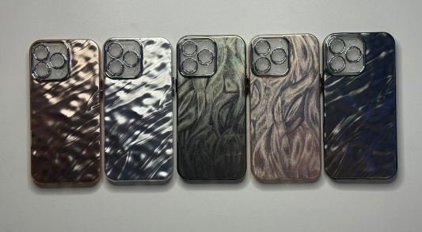
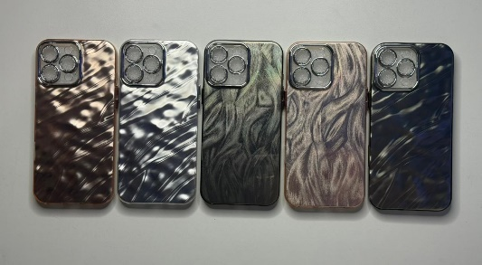
Metalizado Ondulado
PVP MAYOR $2,50
4 MODELOS DISPONIBLES
iPhone 13 Pro
iPhone 14 Pro Max
iPhone 15
iPhone 16 Pro Max
ORQUÍDEA TECH / COLECCIÓN METALIZADO ONDULADO

Slide 8
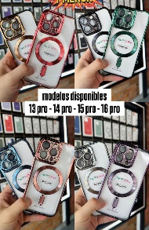
Magsafe Premium
PVP MAYOR $2,50
4 MODELOS DISPONIBLES
iPhone 13 Pro
iPhone 14 Pro
iPhone 15 Pro
iPhone 16 Pro
ORQUÍDEA TECH / COLECCIÓN MAGSAFE PREMIUM

Slide 9
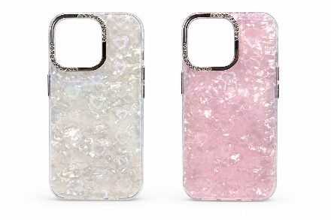
Heart Collection
PVP MAYOR $2,50
4 MODELOS DISPONIBLES
iPhone 13 Pro
iPhone 14 Pro
iPhone 15 Pro
iPhone 16 Pro
ORQUÍDEA TECH / COLECCIÓN HEART COLLECTION

Slide 10
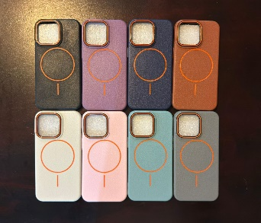

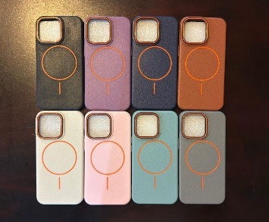
Premium Fashion
PVP MAYOR $2,10
5 MODELOS DISPONIBLES
iPhone 13 Pro
iPhone 14 Pro
iPhone 15 Pro
iPhone 15 Pro Max
iPhone 16 Pro
ORQUÍDEA TECH / COLECCIÓN PREMIUM FASHION

Slide 11
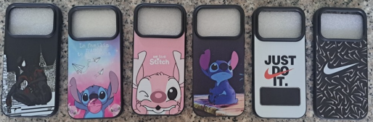
Spider Stitch Nike
PVP MAYOR $1,50
6 MODELOS DISPONIBLES
iPhone 13 Pro
iPhone 14 Pro
iPhone 15 Pro
iPhone 15 Pro Max
iPhone 16 Pro
iPhone 17 Pro
ORQUÍDEA TECH / COLECCIÓN SPIDER STITCH NIKE

Slide 12

ORQUÍDEA TECH
COLECCIONES PARA VENTA MAYORISTA
10 colecciones / 56 modelos

